Slide 1

Saúde
Sem
Fronteiras
PREPARED BY GROUP 4

Slide 2





DESIGUALDADES
Entre regiões, municípios e grupos populacionais, agravando o quadro.
Problemas
BARREIRAS
O acesso à saúde no Brasil é marcado por desigualdades, barreiras e desafios, apesar de avanços conquistados nos últimos anos.
Físicas, atitudinais, comunicacionais e de transporte dificultam o uso dos serviços.
FALTA DE PROFISSIONAIS
Especializados em saúde da pessoa com deficiência gera gargalos no atendimento.

Slide 3
ALTO CUSTO
de saúde torna o acesso à saúde inacessível para grande parte da população, principalmente para as famílias com menor renda.
Problemas
Pacientes enfrentam longas filas de espera para realizar exames de imagem e laboratoriais, tanto no sistema público quanto no privado. Isso atrasa o diagnóstico de doenças, dificulta o acompanhamento de tratamentos e pode levar à perda de chances de cura.
BARREIRAS
Físicas, atitudinais, comunicacionais e de transporte dificultam o uso dos serviços.
LONGAS FILAS DE ESPERA
Pacientes enfrentam longas filas de espera para realizar exames e consultas tanto no sistema público quanto privado.

Slide 4

Saúde
AO ALCANCE
DE TODOS
Página de Indicação e Mapeamento de Clínicas de Saúde, Odontológica e de Estética/Bem-estar com valores acessíveis a população.

Slide 5



Cadastro
Permitir cadastro das clínicas e avaliações dos clientes para ranqueamento baseado na performance dos atendimentos e utilizações.
Acessível
encontrar clínicas de saúde, estética/Bem Estar e odontológicas com preços acessíveis
Benefícios Esperados:
Incentivo
Para as clínicas oferecerem serviços de qualidade a preços populares
Comunidade
Online
Clientes podem compartilhar suas experiências e ajudar outras pessoas na escolha de serviços de saúde.
Pontuações das clínicas serão ranqueadas de acordo com suas performances junto aos clientes. Trazendo visibilidade e captação de mais clinetes.
Ranking

Slide 6



CREDIBILIDADE
Avaliações e Comentários: Clientes podem deixar avaliações POSITIVAS ou NEGATIVAS, comentários e fotos dos resultados
RESULTADOS
AUTENTICAÇÃO
Login: Sistema de autenticação para clínicas e usuários
.
SEGURANÇA
Medidas para proteger informações dos usuários e clínicas
.

Slide 7
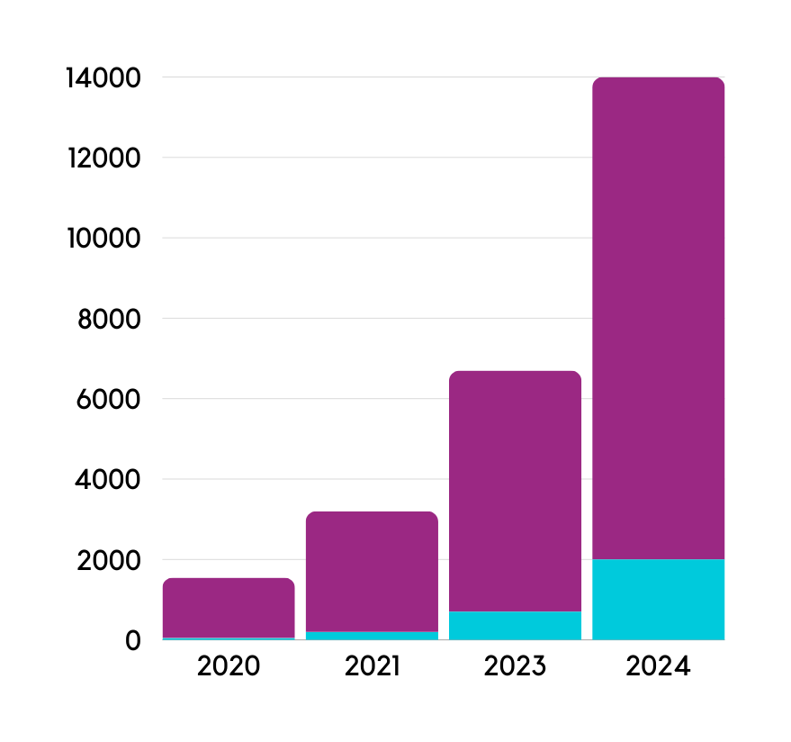

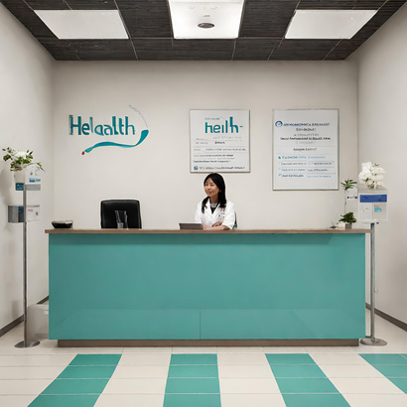
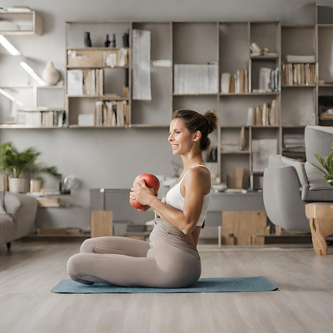
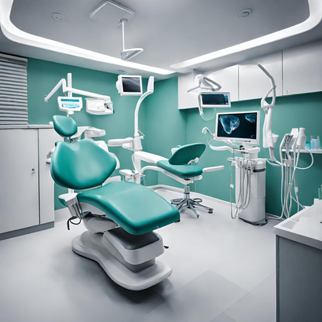

Mais de 12000 Pacientes atendidos
CLÍNICAS
E
PACIENTES
Como está nossos cadastros atualmente?
Visualize nosso gráfico dos últimos 4 anos para destacar os desenvolvimentos importantes e significativos.
Mais de 2000 clínicas conveniadas

Slide 8

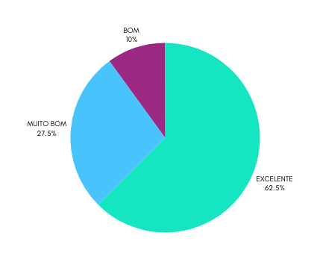
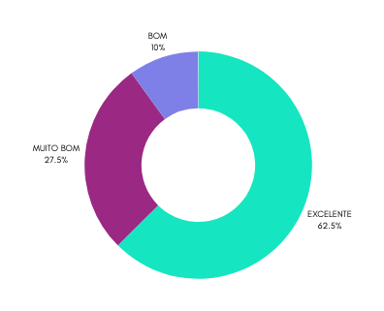


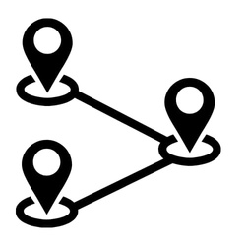
CLÍNICAS
QUALIDADE
Avaliações de Nossos Clientes e Parceiros
PACIENTES

Slide 9


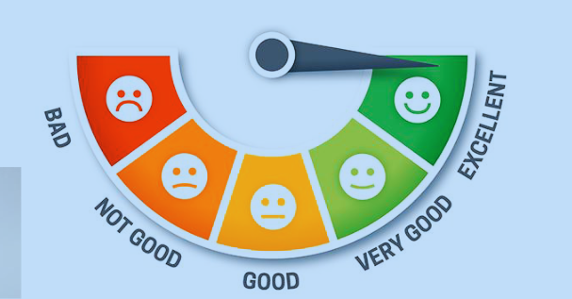

PROGRESSO
2.1 Billion
Meta de Alcance de visitas na página de rotas em 10 anos
15.2k
De clínicas cadastradas
20.4k
Cadastros de pacientes

Slide 10
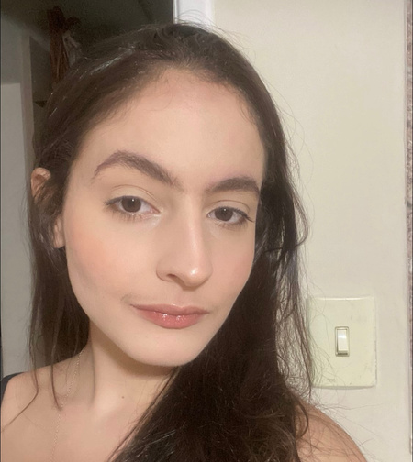
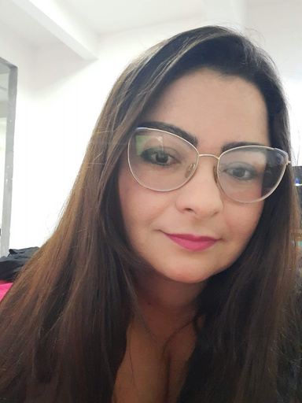
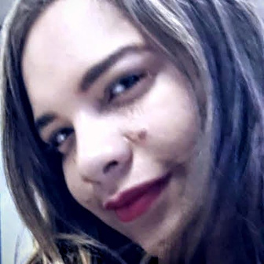
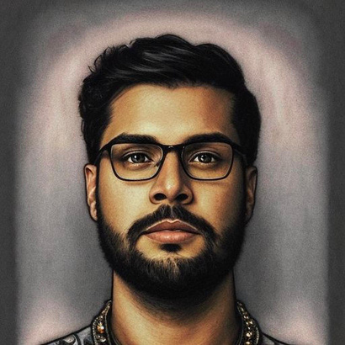
A
MARIA
SANDRA
Equipe
CLÁUDIA
CHARLIE

Slide 11

GITHUB
https://github.com/Mirilice
Contatos
https://github.com/claudiacsc
https://github.com/Churle
https://github.com/Sandramcrs08

